Slide 1
Christus’ hemelvaart leert ons hemels te leven!
Opvallend verschil
Levend gemaakt
Ons leven vernieuwd

Slide 2

Christus’ hemelvaart leert ons hemels te leven!

Slide 3

Christus’ hemelvaart leert ons hemels te leven!

Slide 4
Christus’ hemelvaart leert ons hemels te leven!
Opvallend verschil
Levend gemaakt
Ons leven vernieuwd

Slide 5
Christus’ hemelvaart leert ons hemels te leven!
Vroeger waren jullie eigenlijk dood, want jullie deden alleen maar verkeerde dingen.
Jullie gedrag paste bij de slechte wereld waarin we leven, want jullie gehoorzaamden de duivel. En de duivel zorgt ervoor dat mensen zicht verzetten tegen God.
Zo leefden wij allemaal voordat we christenen werden. We deden allemaal verkeerde dingen. We lieten ons leiden door onze eigen verlangens. We zijn allemaal als zondige mensen geboren. Daarom verdienen we allemaal Gods straf.
Efeziërs 2: 1-3 BGT

Slide 6
Christus’ hemelvaart leert ons hemels te leven!
Maar Gods goedheid is groot! Hij is vol liefde voor de mensen, hij houdt van ons. Daarom heeft hij ons samen met Christus levend gemaakt. Vroeger waren we eigenlijk dood, want we deden slechte dingen. Maar dankzij Gods goedheid zijn we gered.
Efeziërs 2: 4 BGT

Slide 7
Christus’ hemelvaart leert ons hemels te leven!
Opvallend verschil
Levend gemaakt
Ons leven vernieuwd

Slide 8
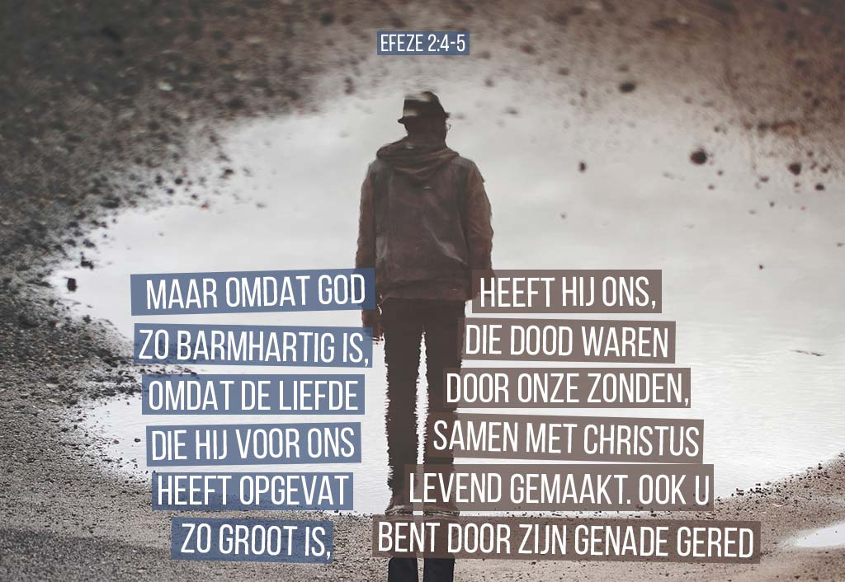
Christus’ hemelvaart leert ons hemels te leven!

Slide 9

Christus’ hemelvaart leert ons hemels te leven!

